Slide 1
Preghiera
Incontro GAS e ADS 10/12/2021

Slide 2
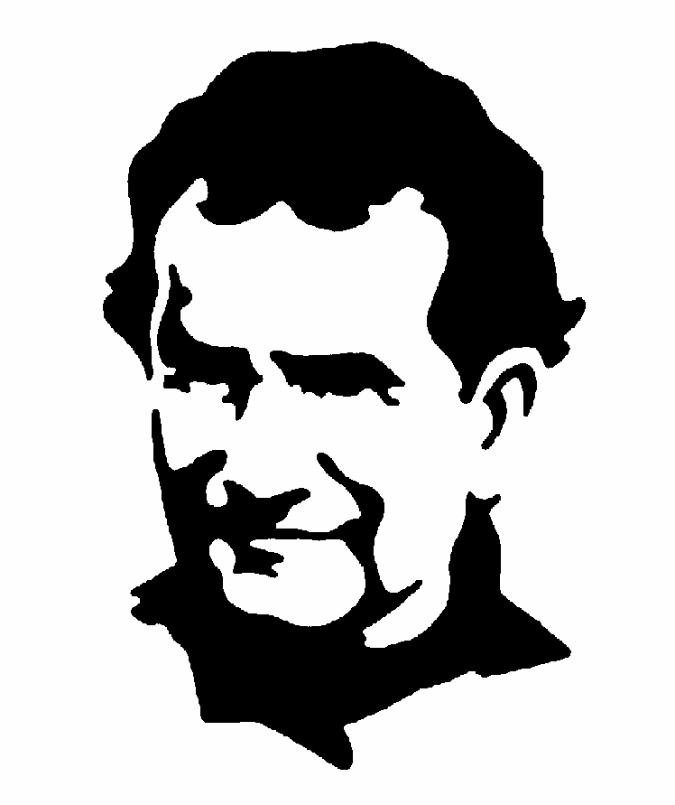
Canto - Giullare dei campi
La veste color della strada forse un po’ consumata qualche acciacco in più. Nei prati intorno a Valdocco, ti chiama don Bosco la tua gioventù. La vecchia tettoia è una piccola stanza, ma spiagge infinite in cuor. Un fischio per Corso Regina uno sguardo profondo sentono l’amor.
Rit.
Un’eco color della storia tesoro del campo che oggi non è più, il vecchio pilone del sogno il ragazzo sul filo non esiste più L’antica fontana del grande cortile non butta più acqua e tu aspetti qualcuno che ancora racconti l’amore alla gioventù.
Rit.
Calzoni colore del prato, un ginocchio ammaccato per un salto in più. Due piante e un filo tirato, la mela sul naso e gli amici giù. Un pezzo di pane e una fetta di cielo, sapore di festa e tu: Giovanni dei Becchi giullare dei campi regalo alla gioventù.
Rit. Siete tutti ladri ragazzi miei, non ho più il mio cuore ce lo avete voi, ma non mi interessa da quest’oggi in poi ogni mio respiro sarà per voi. (2 volte)

Slide 3
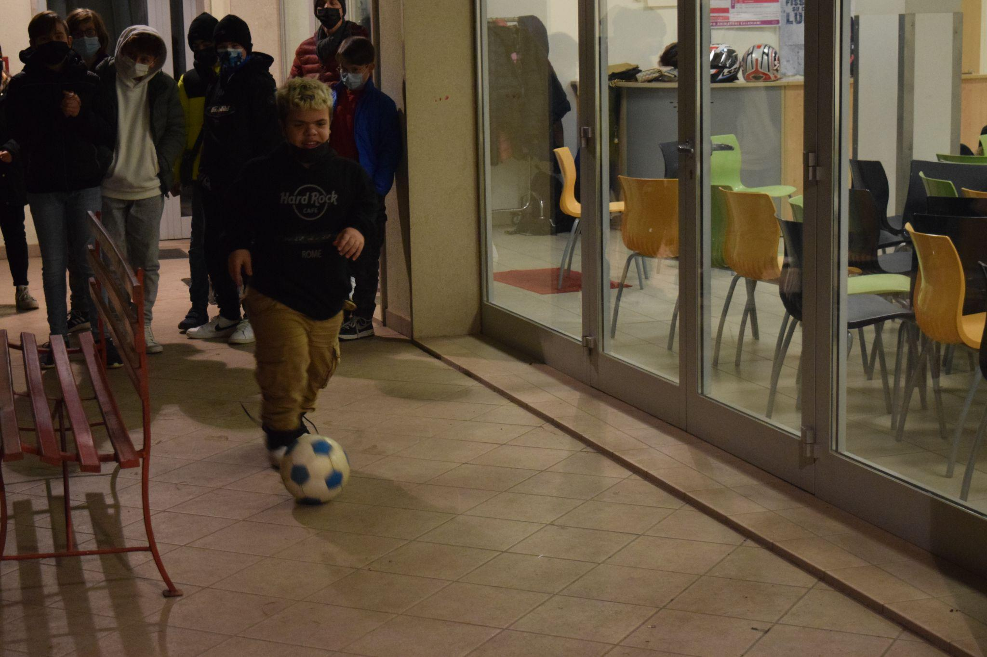
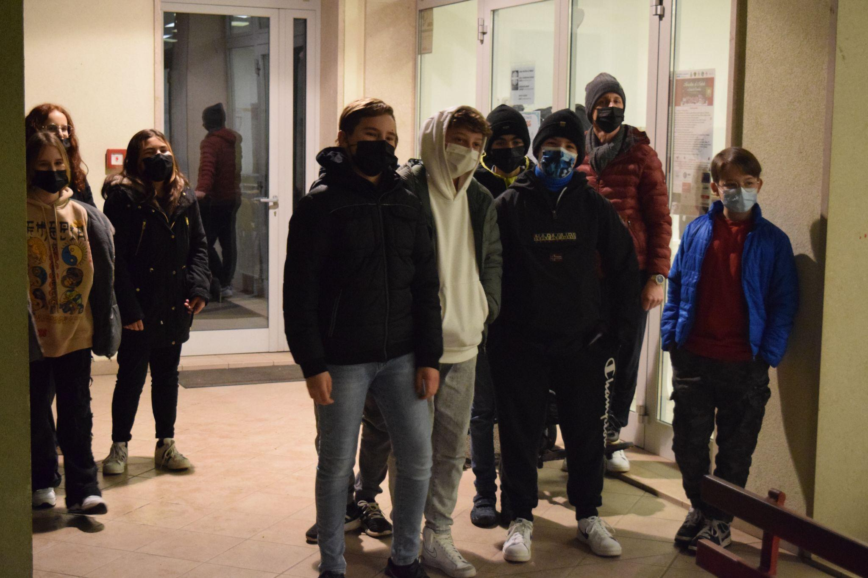
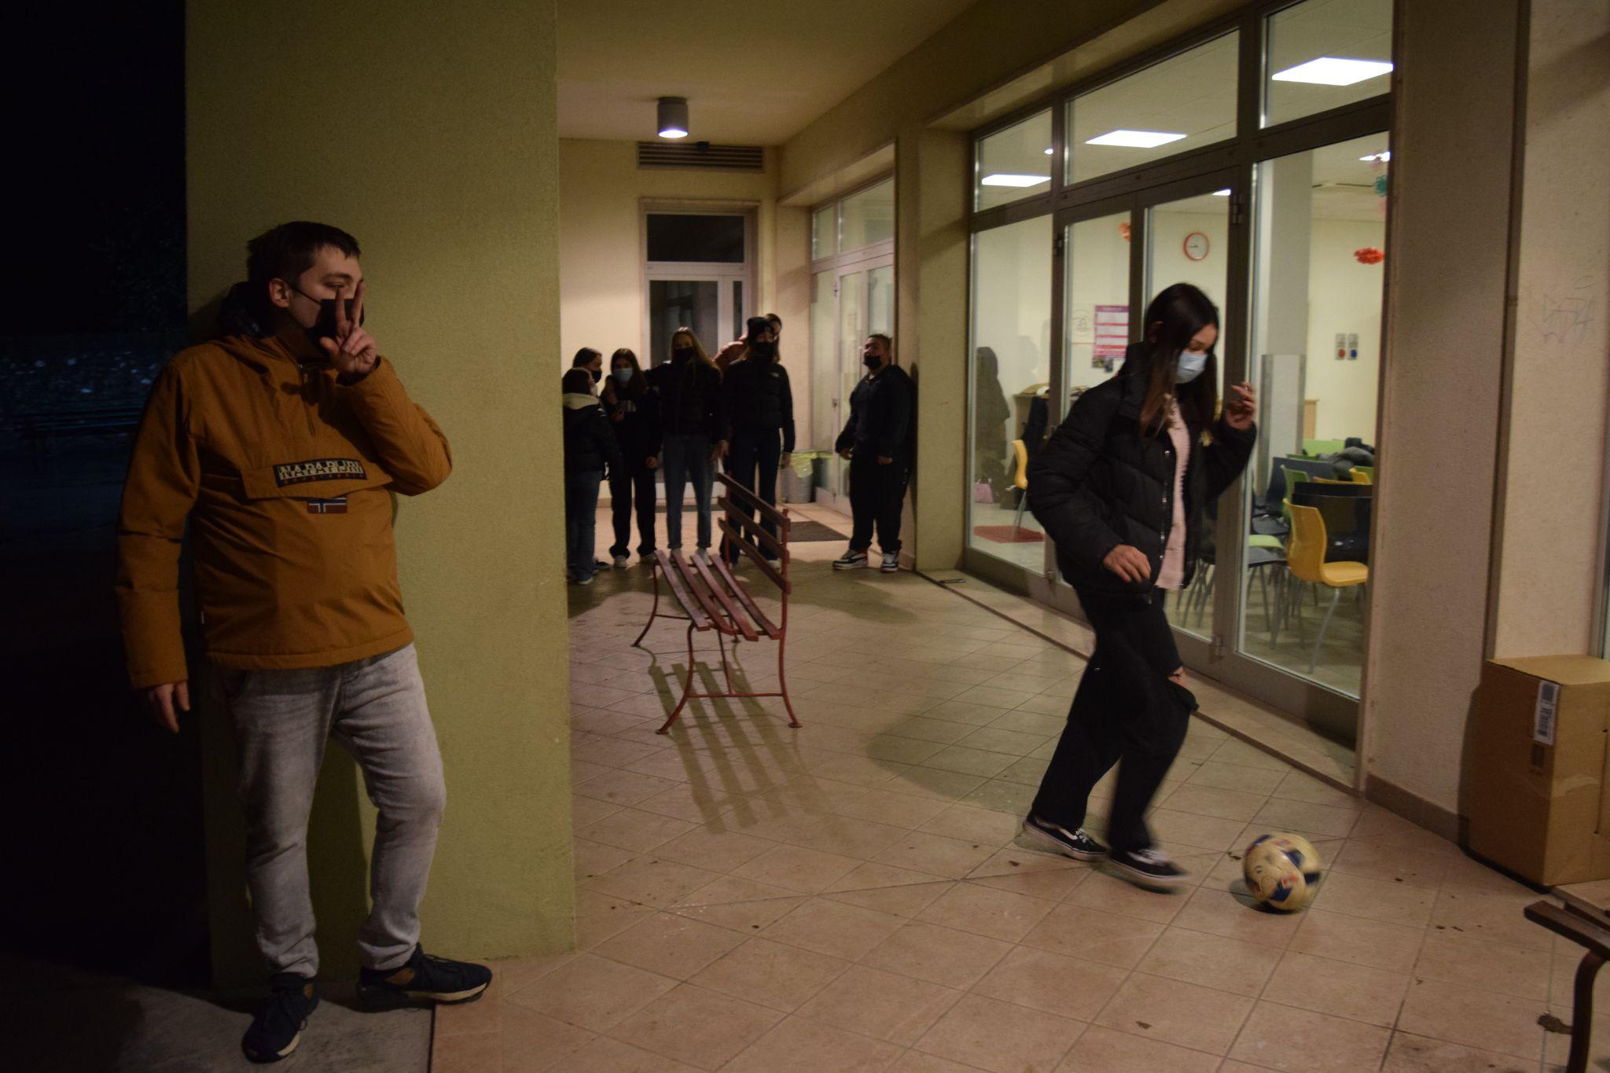
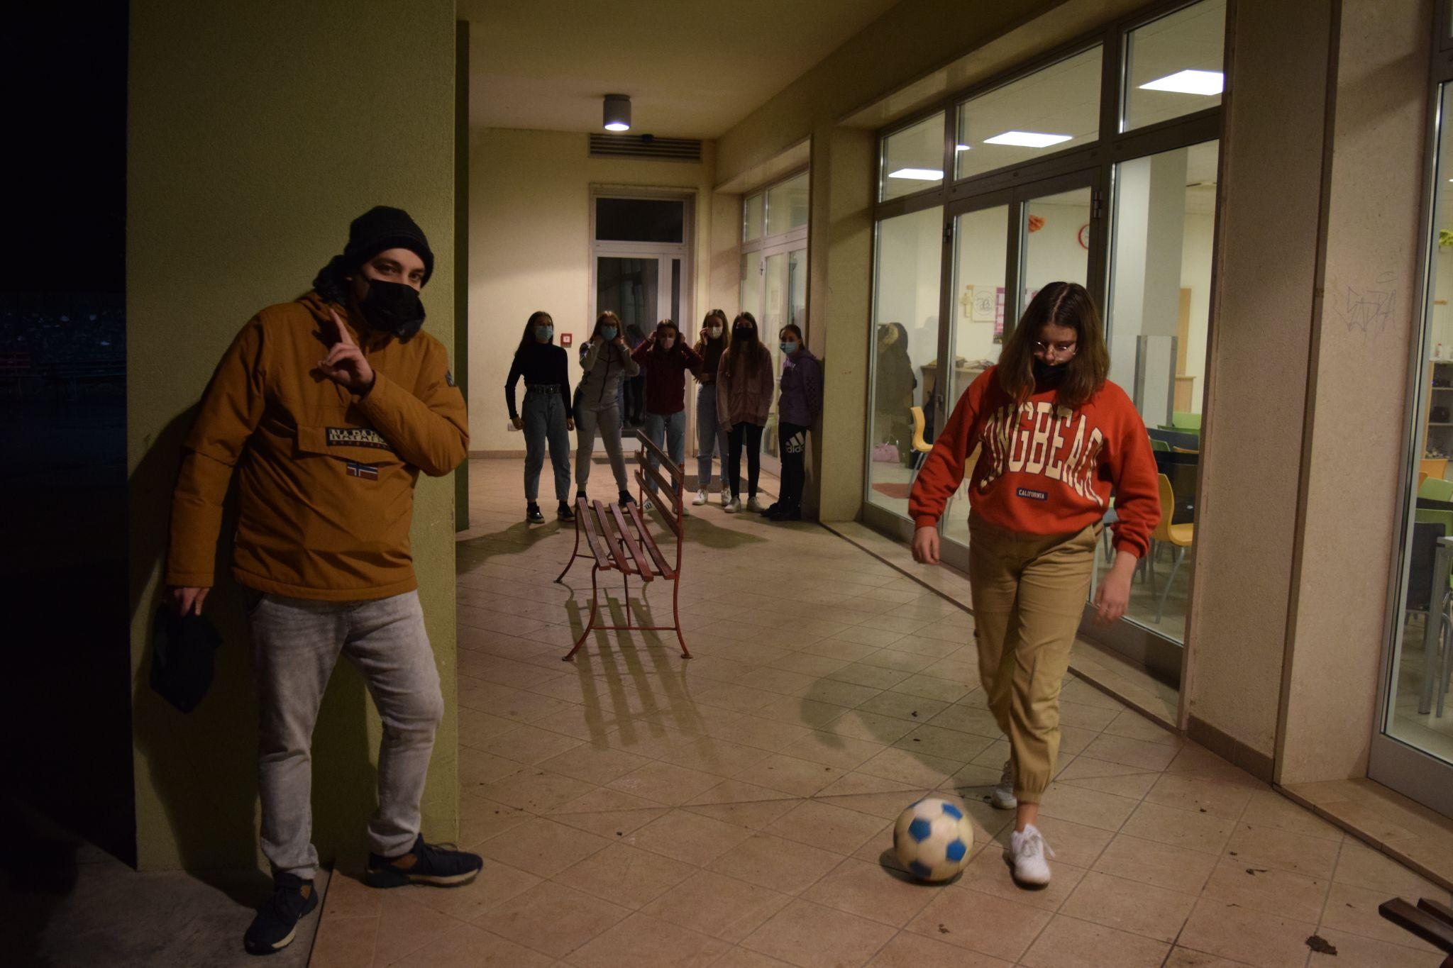
GIOCO VINCENTE… SGUARDO CHE DIFENDE!

Slide 4
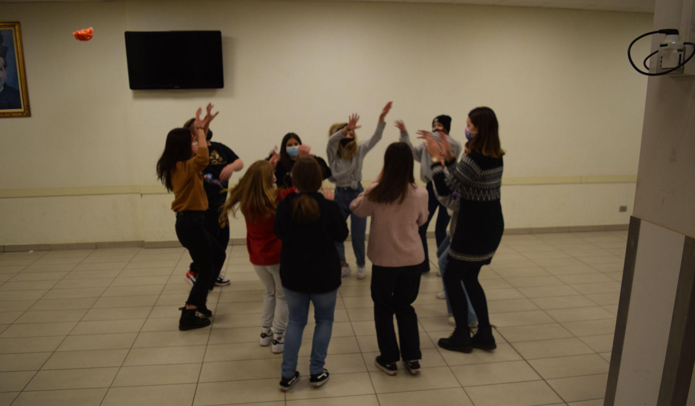
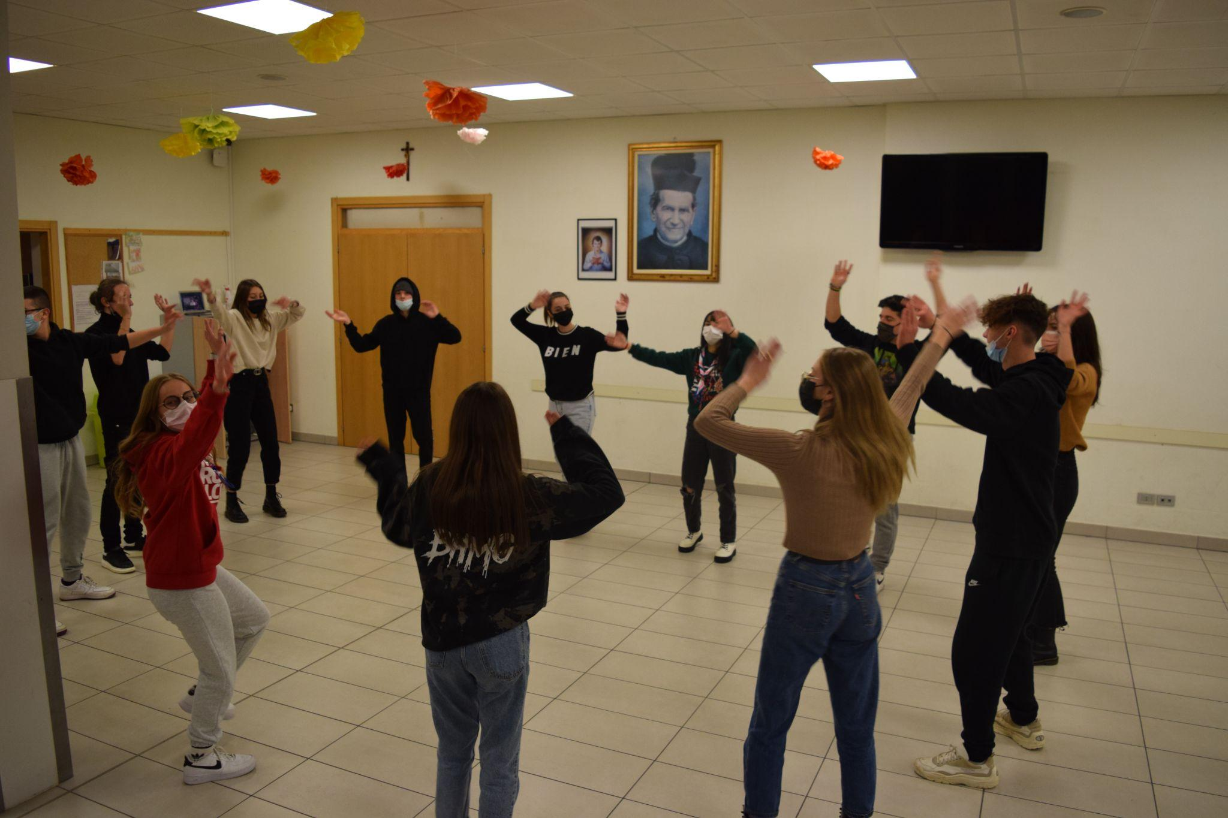
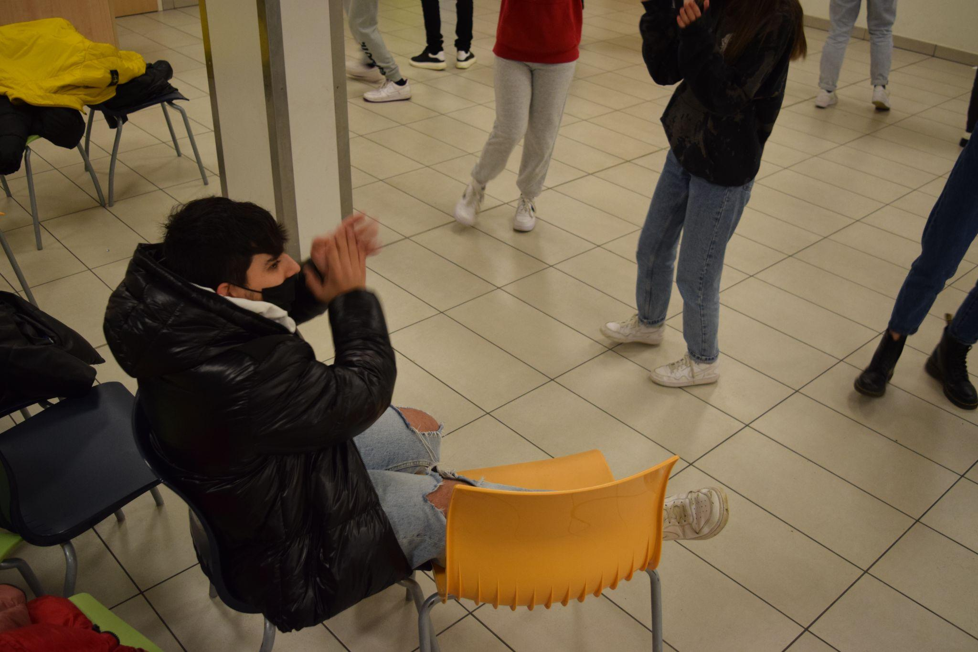
BALLA COME UN PAZZO… VIA L’IMBARAZZO!

Slide 5
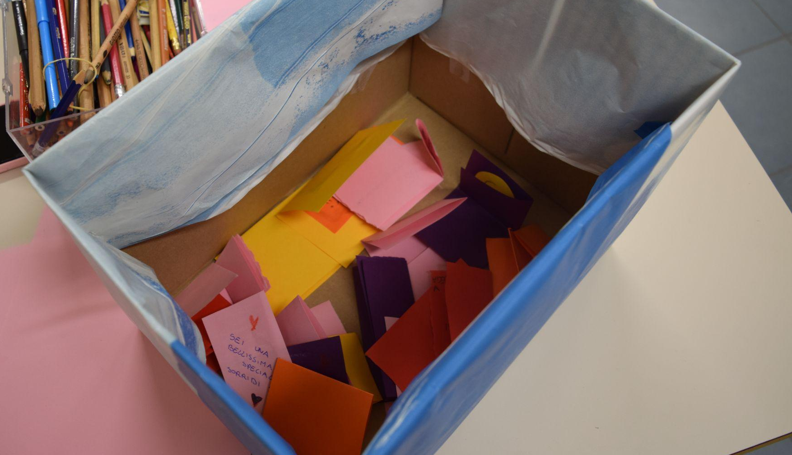
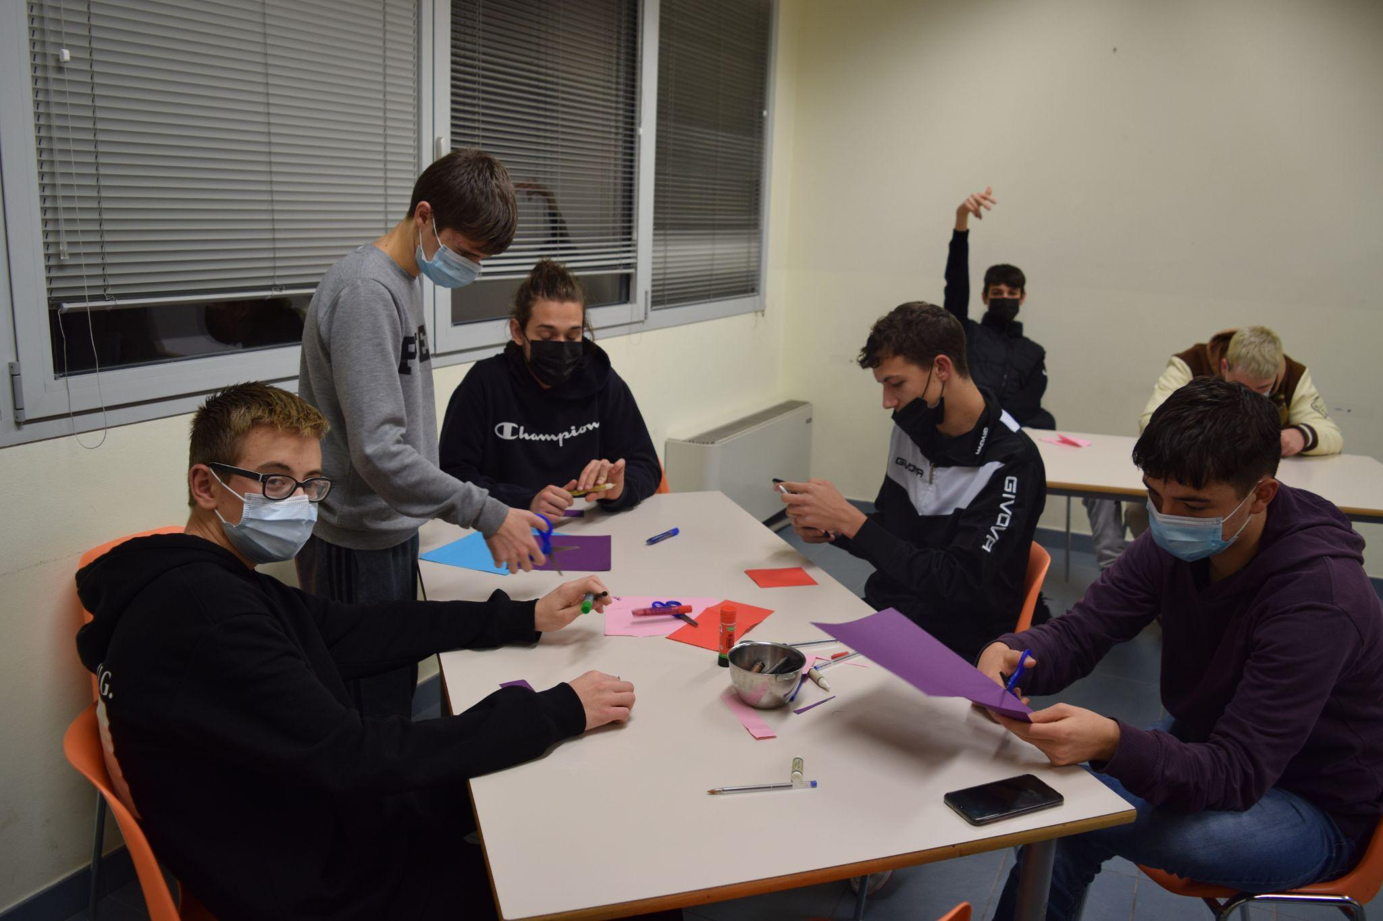
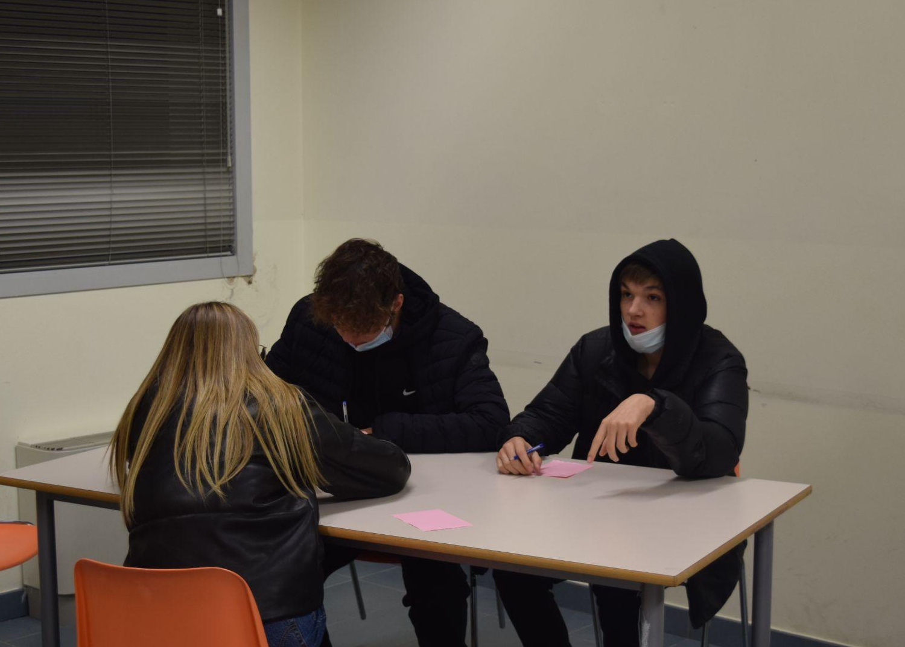
FARE BENE IL BENE… PER FARE DEL BENE!

Slide 6
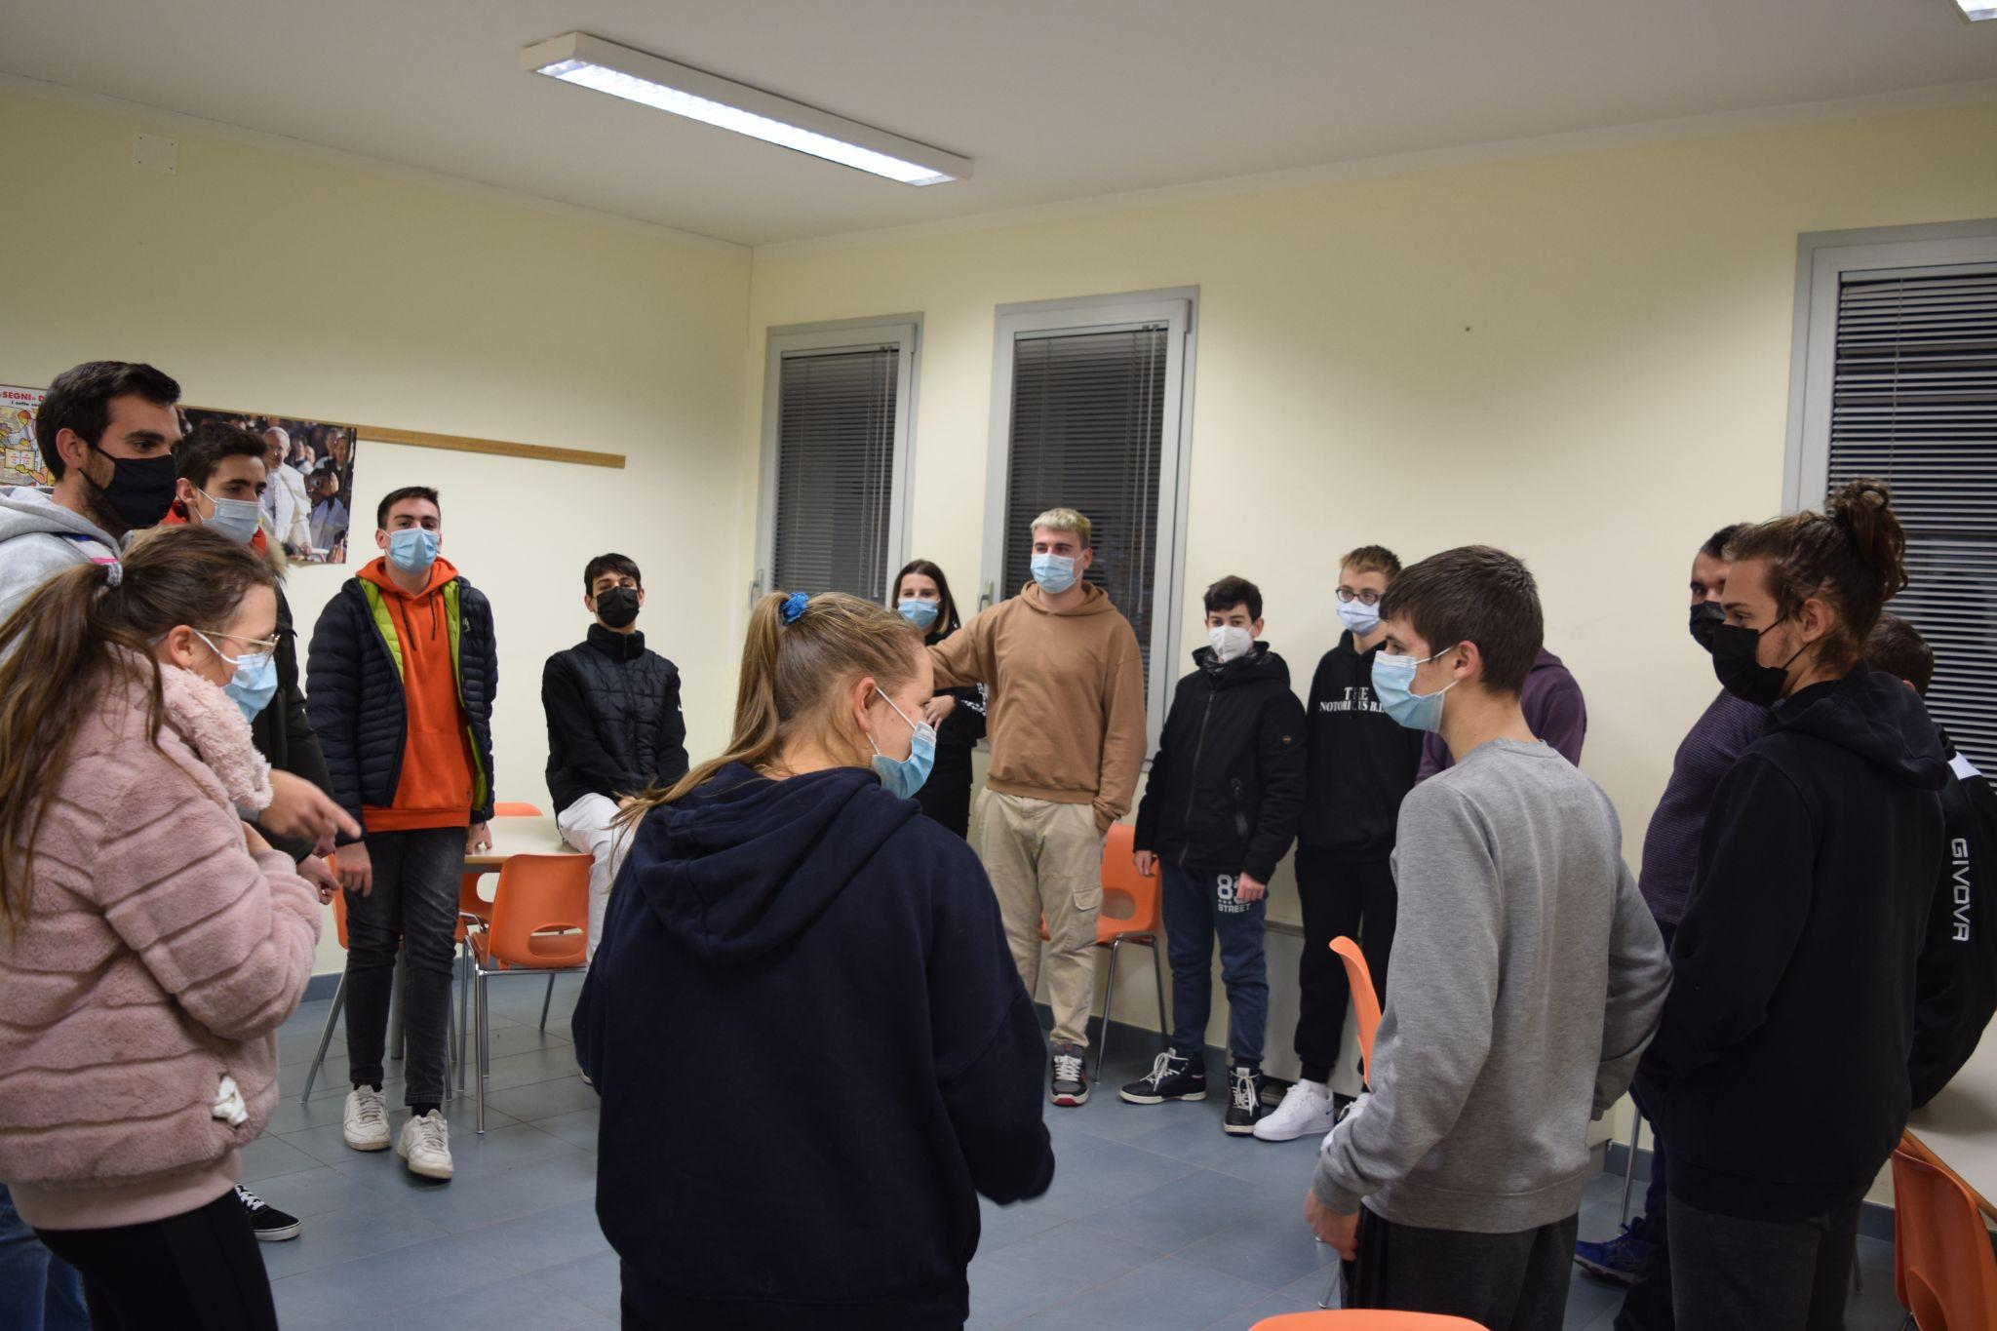
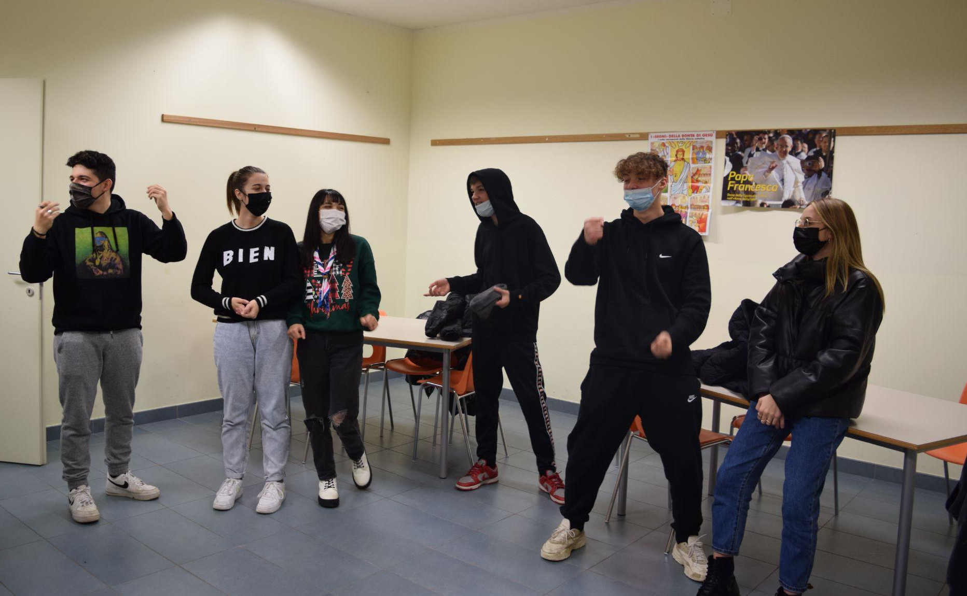
2 + 2 =… 5!

Slide 7
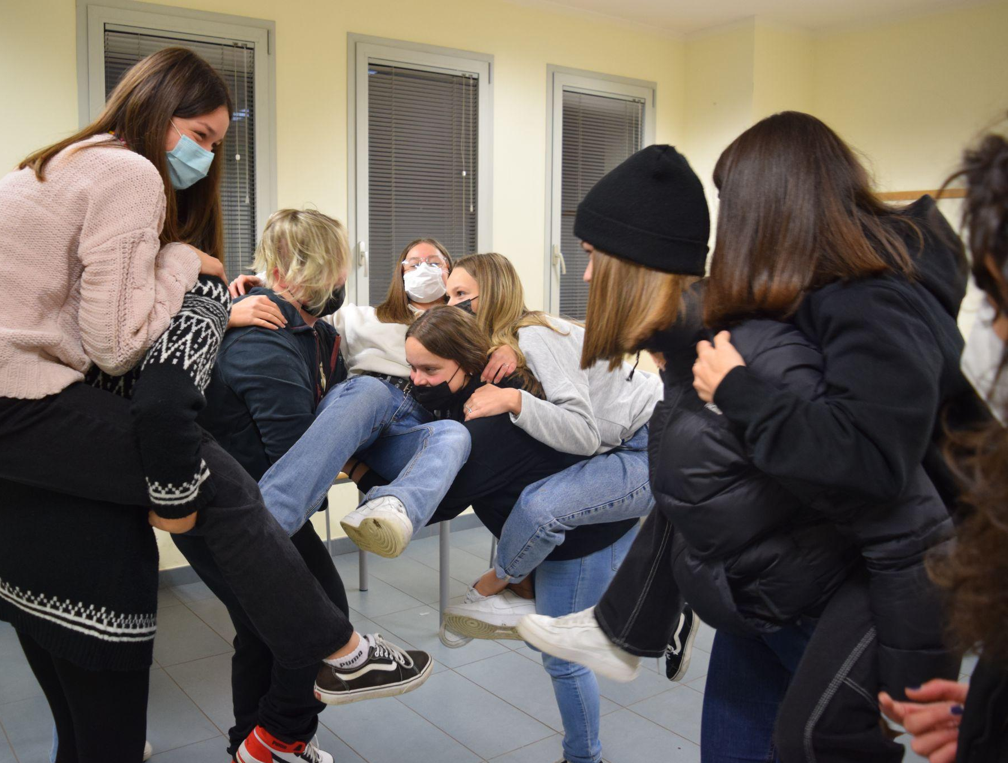
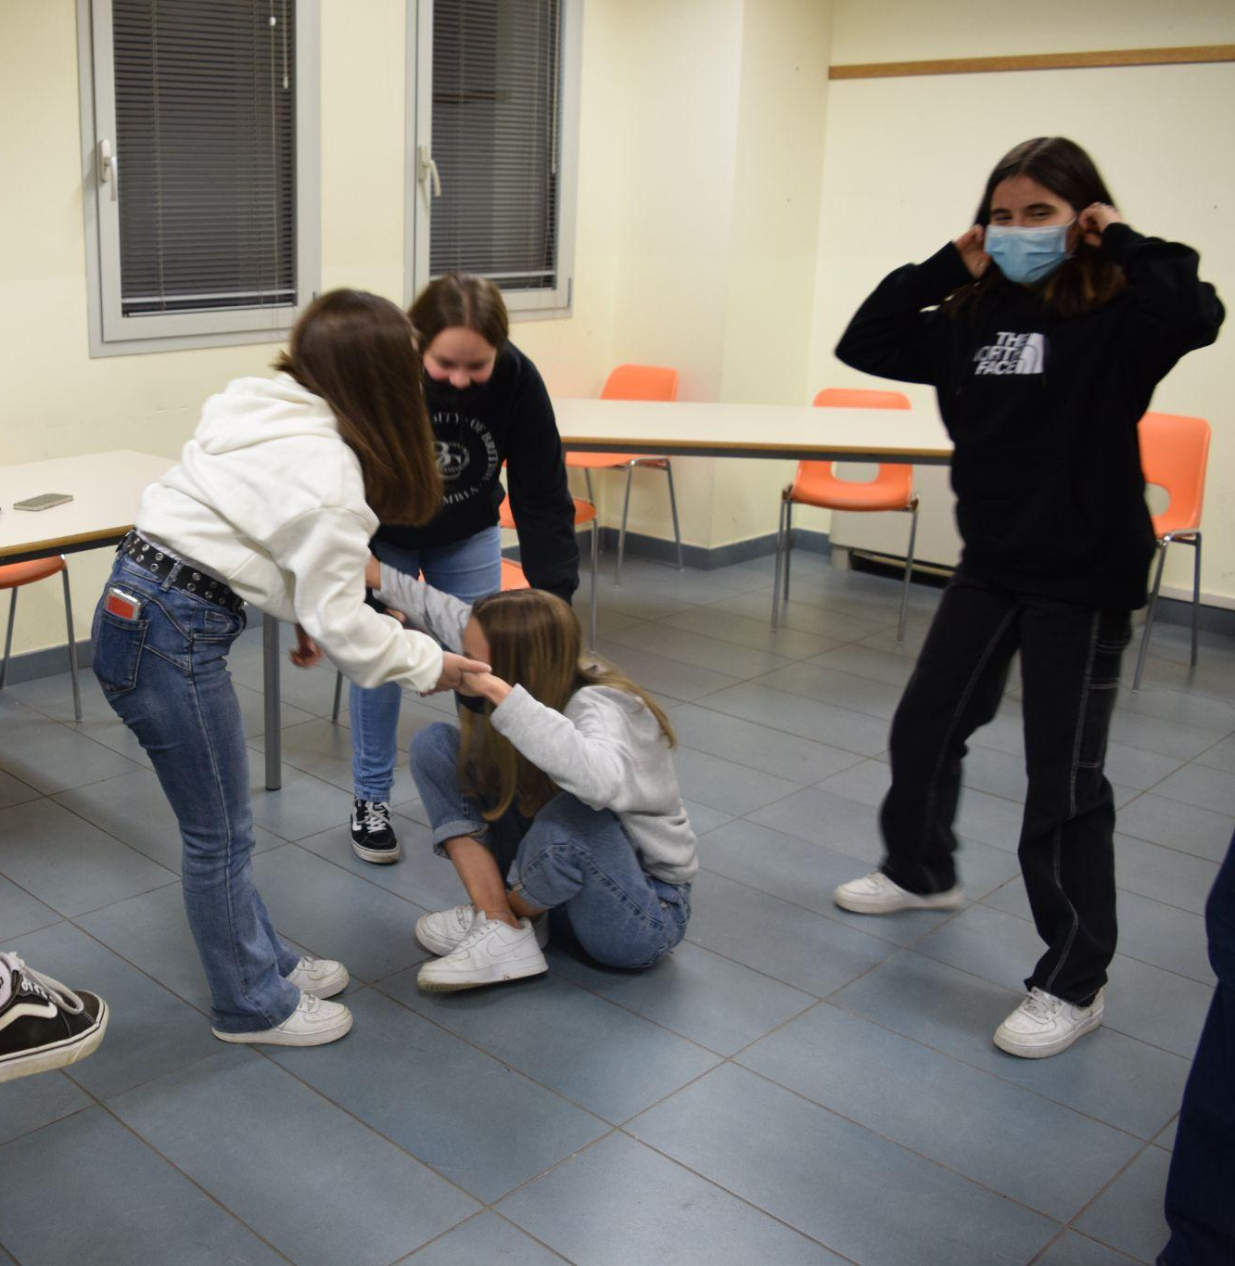
AGGIUNGI UN POSTO AL GRUPPO… CHE C’E’ UN APPOGGIO IN PIU’!

Slide 8
E IL 6…???

Slide 9
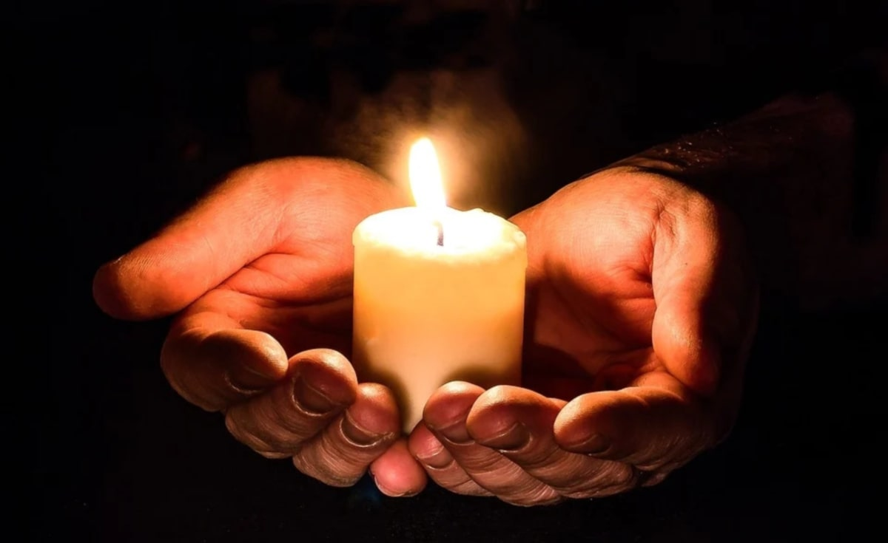
Vangelo
Questo è il mio comandamento: che vi amiate gli uni gli altri, come io vi ho amati. Nessuno ha un amore più grande di questo: dare la vita per i propri amici. Voi siete miei amici, se farete ciò che io vi comando. Non vi chiamo più servi, perché il servo non sa quello che fa il suo padrone; ma vi ho chiamati amici, perché tutto ciò che ho udito dal Padre l'ho fatto conoscere a voi. Non voi avete scelto me, ma io ho scelto voi e vi ho costituiti perché andiate e portiate frutto e il vostro frutto rimanga; perché tutto quello che chiederete al Padre nel mio nome, ve lo conceda. Questo vi comando: amatevi gli uni gli altri.

Slide 10
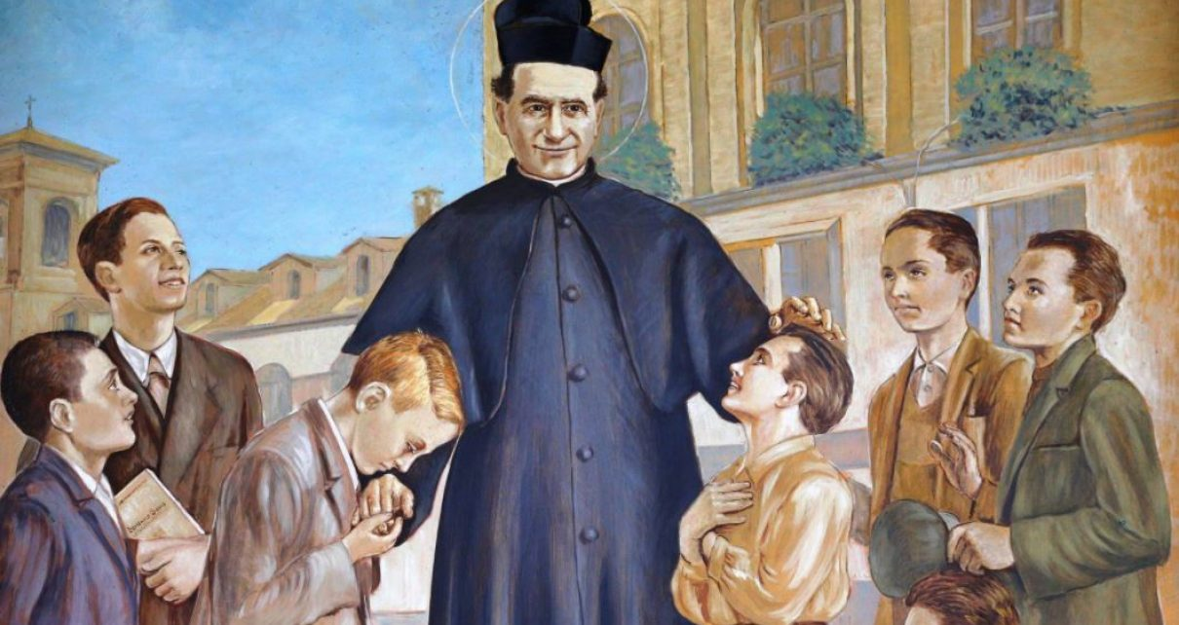
Dalle memorie di don Bosco - Una giornata all’oratorio
Ecco come si svolgeva la nostra giornata festiva.
Di buon mattino aprivo la chiesa e cominciavo a confessare i ragazzi. Le confessioni duravano fino all'ora della Messa. Era fissata alle otto, ma spesso la iniziavamo alle nove, e anche più tardi.
Se c'era con me qualche prete, assisteva i ragazzi e li aiutava a pregare. Durante la Messa quelli che erano preparati facevano la santa Comunione. Subito dopo salivo su un piccolo pulpito e spiegavo il Vangelo. Questi racconti piacevano ai piccoli, ai grandi e persino ai preti che li ascoltavano. Dopo la predica cominciava la scuola, che durava fino a mezzogiorno.
All'una del pomeriggio cominciava la ricreazione: bocce, trampoli, fucili e spade di legno, attrezzi da ginnastica. Alle due e mezzo iniziava il catechismo. Dopo il catechismo recitavamo il Rosario. Al Rosario seguiva una breve predica, che consisteva quasi sempre in un fatto, con cui insegnavo una virtù o invitavo a combattere una cattiva abitudine. Tutto terminava con un canto alla Madonna e la benedizione con il SS. Sacramento.

Slide 11
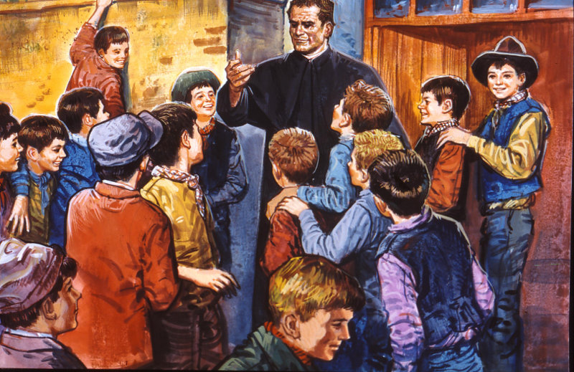
All'uscita dalla chiesa cominciava il tempo libero, che ognuno occupava come voleva. La maggior parte dei ragazzi giocava, correndo e saltando fino a sera. Sotto la mia assistenza entravano in azione tutti gli strumenti di gioco, persino gli arnesi dei saltimbanchi, che avevo imparato ad usare sul prato dei Becchi. Solo con tanti strumenti di questo genere si potevano impedire le risse e mantenere un'allegria ordinata in quell'esercito di ragazzi.
La partenza dall'Oratorio era una scena indimenticabile. Usciti di chiesa, ognuno diceva mille volte «buona sera», ma non si decideva a staccarsi dagli altri compagni. Avevo un bel dire: «Andate a casa che si fa notte e i parenti vi aspettano». Era inutile. Si stringevano intorno a me, sei dei più robusti intrecciavano con le braccia una specie di sedia, sopra la quale, come sopra un trono, dovevo mettermi a sedere.
Come ad un segnale, i ragazzi si ordinavano in alcune file, e portando su quel palco di braccia don Bosco, procedevano cantando, ridendo e schiamazzando fino al rondò. Là si cantavano ancora.
Poi si faceva un profondo silenzio, e io auguravo a tutti buona sera e buona settimana. Con tutta la voce che avevano, rispondevano: buona sera! Allora potevo finalmente scendere dal mio trono. Ognuno tornava alla sua famiglia. Alcuni più grandi, però, mi accompagnavano fino a casa, mezzo morto di stanchezza.

